Slide 1
人とロボットの共同作業における MRデバイスを用いた ヒューマンナビゲーション手法の一検討
CQ研究会 2023
下西研究室 大脇光一
TECHASARNTIKUL NATTAON
義久 智樹
下西 英之
Notes:
はじめまして，大阪大学に所属する大脇光一と申します．
緊張しいですが，頑張りますので，温かい目で見ていただけると幸いです．
それでは発表させていただきます．
タイトルは人とロボットの共同作業におけるMRデバイスを用いたヒューマンナビゲーション手法の一検討です。

Slide 2
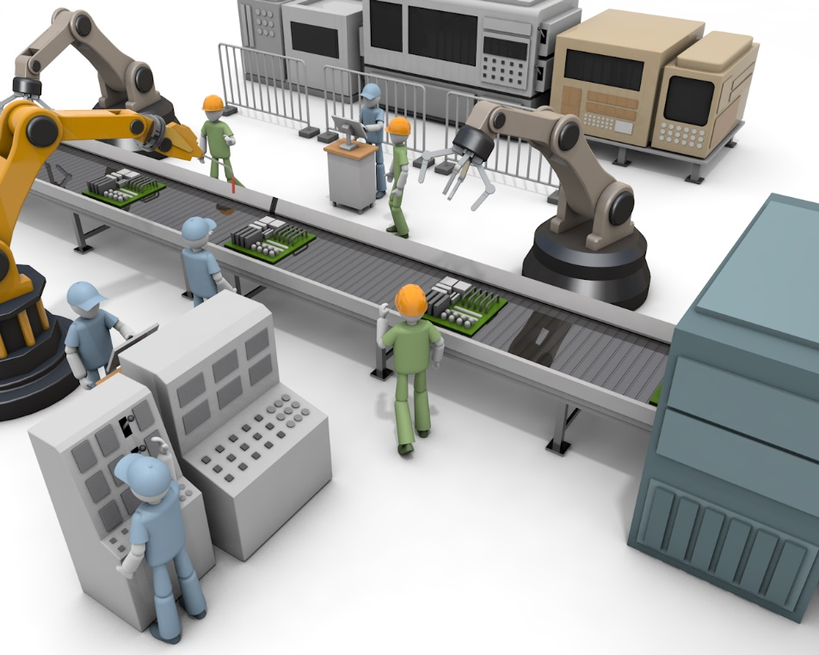
研究背景
昨今、作業現場における作業は科学技術の発展 に伴い、人とロボットの共同作業が実現
人の安全を考慮し効率を制限
人とロボットの効率的な共同作業を実現するには
ロボットと人が接近した状況で
互いに作業できる必要がある
https://industry-illustration.com/05-manufacture/0419-free-image.html
Notes:
昨今作業現場における作業は科学技術の発展により人とロボットの共同作業が実現しています。
そこで、従来は人の安全性を考慮し、人とロボットが共同作業する際は人とロボットの作業空間を分ける、あるいは人とロボットが接近する際はロボットの動きを停止させる、ような工夫が取られてきました。
しかし、それではロボットの効率の観点からすると最善ではありません。
そこで人とロボットのより効率的な共同作業を実現するためには
ロボットに近接した状況で、互いに作業ができる必要があります．

Slide 3
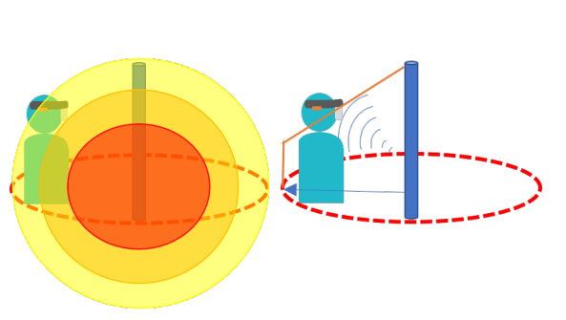
関連研究
ロボット制御
ヒューマンナビゲーション
複合現実
Human-Centered Robot Navigation—Towards a Harmoniously Human–Robot Coexisting Environment,2011
Walking Navigation System for Visually Impaired People Based on High-Accuracy Positioning Using QZSS and RFID and Obstacle Avoidance Using HOLOLENS，2020
Audio-Visual Mixed Reality Representation of Hazard Zones for Safe Pedestrian Navigation of a Space,2021
動的障害物であるロボットとのリアルタイムな衝突回避を誘導する手法
Notes:
次にこれらに関連する研究の紹介をします。
まず接近した状態において人の安全性を保つため、従来はロボット制御に焦点を当てて取り組まれてきました。
画像のように、人とロボットがすれ違う際，ロボットが人を検知し避けるようなシステムを開発することで安全性を向上させています。
次に、後述しますが，本研究ではロボット制御ではなく人の制御，いわゆるヒューマンナビゲーションを行うことに焦点を当てています．そこで，ヒューマンナビゲーションの研究に目を向けてみると、ヒューマンナビゲーションは主に歩行者へ向けた経路案内や，視覚障害者へ向けたナビげーション，を行うものが多い印象です．
これらの研究の特徴として，デバイスの処理速度等の問題からリアルタイムな位置推定を行うことが困難であるため，まだまだロボットのような動的障害物に対するリアルタイムな衝突回避のナビゲーションの研究は浅いという認識です．
次に，ヒューマンナビゲーションの手法の１つとして、複合現実の研究が多くされています。普段人間が近くする情報とは別に，新しい情報を提示することで，より人に最適な行動を取らせることが可能だと考えられます．主に提示する情報として，視覚、聴覚、触覚などあります．
本研究の位置づけとしては、人とロボットの共同作業，いわゆるヒューマンロボットコラボレーションの分野において，ロボットではなく人を制御することに焦点を当て，ナビゲーション方法として視覚の情報を提示することで，動的障害物であるロボットとのリアルタイムな衝突回避を誘導する手法としています．
ーーーー
本当は，思うように人の行動を誘導する手法としたいのですが，まだ研究を始めてから日が浅く，まだその段階ではないと考え，ここではこのように記述しています．前提として，．．．を念頭に入れていただいたうえで，今回はナビゲーション目標をロボットとのリアルタイムな衝突回避に設定したと考えていただければ新規性は出てくると思います．

Slide 4
取り組む技術課題
従来技術を用いてロボットの接近距離を短くしただけでは、至近距離で ロボットが人を避けきれない可能性がある
ロボットの制御誤差
人の予測困難な行動
人側にも問題
注意が散漫になる場合
注意することにより本来の作業の効率が低下する
安全性を保ちつつ接近距離を短くするためには、
ロボットだけでなく人にも適切なナビゲーションを与えることが有効ではないか？
今回の報告では人に対してMRデバイスを用いてロボットの位置を知らせることで、
人が本来の作業に集中しつつも、ロボットとの衝突を避けるための技術について検討
Notes:
従来研究においてロボットとの接近距離を短くしただけでは、ロボットが人を避けきれない可能性がある。
例えば、ロボットの制御誤差がある。そもそも質量をもった物体なので反応速度には限界がある。無線遠隔制御時の無線の接続性が保証されない。など。
また、ロボットと接近した状況では人にも問題が生じる恐れがあり、例えば、そもそも人間は(ロボットが予測的ない)突然の挙動があるかもしれない
また人間側もロボットと衝突しないよう、周囲を見渡すなどして安全回避の行動を行っているが、1)注意が散漫になるときがある、2)注意することによって本来の作業の効率が低下する、とった問題がある。
安全性を保ちつつ接近距離を短くするためには、ロボットだけでなく人間側にも適切なナビゲーションを与えることが有効ではないか
今回の報告では人に対してMRデバイスを用いてロボットの位置を知らせることで、人が本来の作業に集中しつつも、ロボットとの衝突を避けるための技術について検討
ここの説明

Slide 5
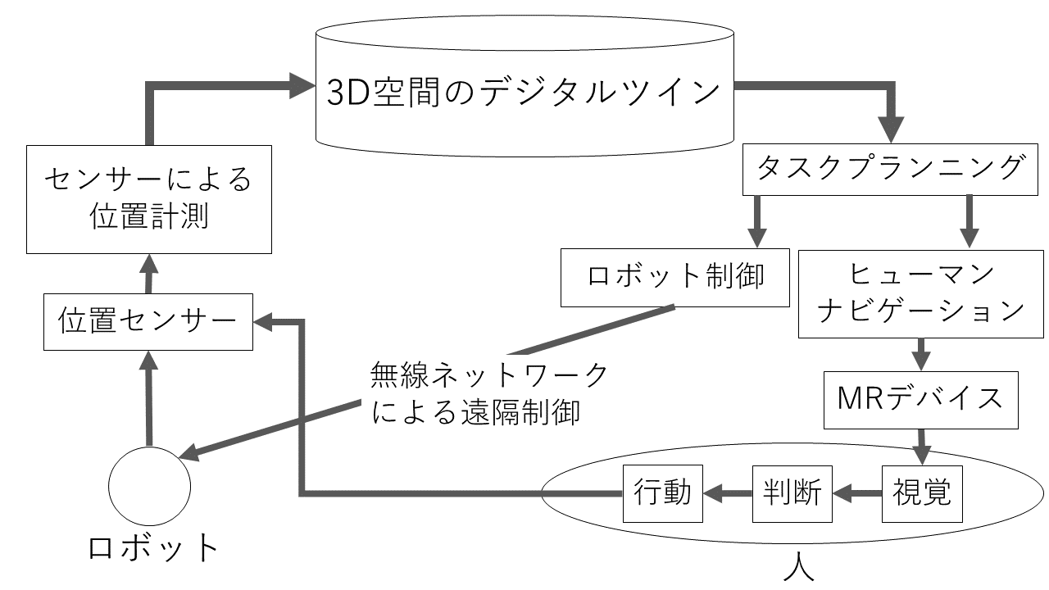
本研究の全体像
A. 人間の視覚に適切な情報を
提示することにより
望む行動を誘発するモデルを明らかにする
B.Aのモデルを使って人間をナビゲーションすることで、ロボットと安全かつ効率的に
活動できるようにする
B
A
Notes:
本研究の全体像は左の図のようなモデルになっています．
ロボットと人の位置をセンサーによって取得，それらを元に３D空間のデジタルツインを構築，AI等によりタスクプランニングを行い，人とロボットの最適な行動を決定し，ナビゲーションするといった形となっています．
従来のモデルとの違いとして，制御対象がロボットのみの場合は自動倉庫のように既に実現しています．ここではロボットだけでなく人もこのモデルに組み込むことを目的としています．
そのため，本研究では２点を達成することを目標とします．
１点目として，．．．．．
２点目として，．．．．．
時間とって説明
絵の説明

Slide 6
本研究の全体像
A. 人間の視覚に適切な情報を
提示することにより
望む行動を誘発するモデルを明らかにする
B.Aのモデルを使って人間をナビゲーションすることで、ロボットと安全かつ効率的に
活動できるようにする
A
Notes:
本研究の全体像は左の図のようなモデルになっています．
ロボットと人の位置をセンサーによって取得，それらを元に３D空間のデジタルツインを構築，AI等によりタスクプランニングを行い，人とロボットの最適な行動を決定し，ナビゲーションするといった形となっています．
従来のモデルとの違いとして，制御対象がロボットのみの場合は自動倉庫のように既に実現しています．ここではロボットだけでなく人もこのモデルに組み込むことを目的としています．
そのため，本研究では２点を達成することを目標とします．
１点目として，．．．．．
２点目として，．．．．．
時間とって説明
絵の説明

Slide 7
提案方式(1/2)
MRデバイスを用いて人をナビゲーションすることで、 狭い空間において人が作業に集中しつつもロボットに衝突しないシステムを提案する
①位置センサーを用いて人とロボットの位置をリアルタイムに計測する
（デジタルツイン化）
Notes:
提案方式では、実際に人がロボットに近接した状況で作業している場面を想定して、
人に対して。。。。
図をみてもらうと，ここではMRデバイスとしてホロレンズ２を二台用います．これらを人とロボットの両方に装着し，各自で自己位置推定を行い位置情報を送信します．

Slide 8
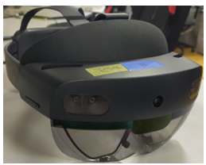
提案方式(2/2)
②人に対するナビゲーション目標を決定し、MRデバイスに表示すべき情報を決定する（デジタルツインを用いたナビゲーション）
この提案方式は以下の２点をナビゲーション目標とする
安全：ロボットの回避行動に依存せず人間主体でロボットとの衝突を回避すること
効率：ロボットに気を取られ作業への集中度が下がることがないこと
人
情報を提示
安全かつ効率的な行動へと誘導
Notes:
５と７の違い
最終目標に対して今回はこうしたという説明

Slide 9
本研究の全体像
A. 人間の視覚に適切な情報を
提示することにより
望む行動を誘発するモデルを明らかにする
B.Aのモデルを使って人間をナビゲーションすることで、ロボットと安全かつ効率的に
活動できるようにする
安全かつ効率的な行動
A
Notes:
本研究の全体像は左の図のようなモデルになっています．
ロボットと人の位置をセンサーによって取得，それらを元に３D空間のデジタルツインを構築，AI等によりタスクプランニングを行い，人とロボットの最適な行動を決定し，ナビゲーションするといった形となっています．
従来のモデルとの違いとして，制御対象がロボットのみの場合は自動倉庫のように既に実現しています．ここではロボットだけでなく人もこのモデルに組み込むことを目的としています．
そのため，本研究では２点を達成することを目標とします．
１点目として，．．．．．
２点目として，．．．．．
時間とって説明
絵の説明

Slide 10
位置情報の計測
Azure Spatial Anchor 相対距離の計測誤差は10cm程度であり、必要十分な精度
Photon Unity Network (PUN)
①現実空間：別々の位置
仮想空間：同じ位置
②Anchorを設定し、AとBの現実
空間の位置を仮想空間に保存
③Photon Unity Networkを用いて
互いの位置情報を送信
④現実空間の位置がリアルタイム
にトラッキングできる
Anchor
現実空間
robot
②
human
①
④
仮想空間
③
Notes:
矢印の種類を変える
①④，②③
AとBを違う名前に
人ロボット
オブジェクトA,B

Slide 11
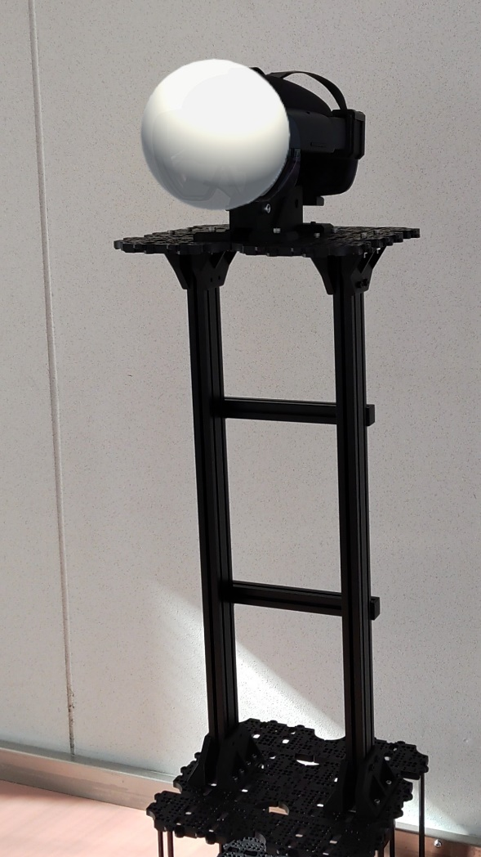
ナビゲーション方法(1/4)
どの程度システムで判断し、どの程度人に判断させるか、という点で、与える情報量が異なる4つの方式を比較評価する
UIなし
一切の情報を与えない
システムからの情報がないため， 全て人が判断する必要がある
Notes:
４つにわけて丁寧に説明

Slide 12
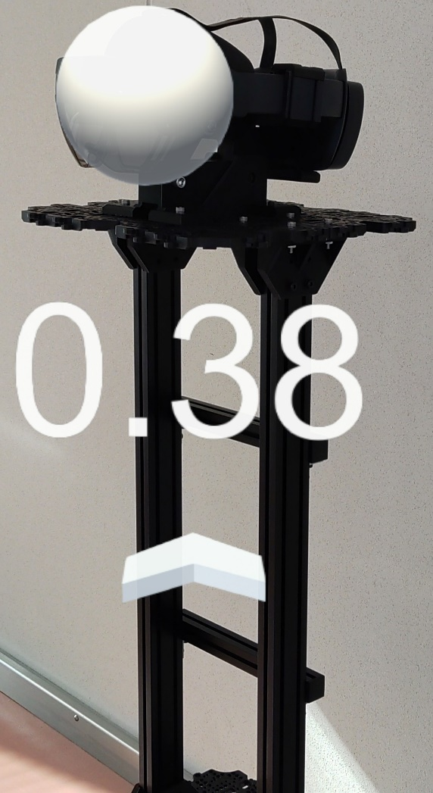
ナビゲーション方法(2/4)
UI1(方距)
MRデバイスに方向を矢印で，距離を数字で表示する
情報を表示するだけであり，最終的に人が判断する
人が作業中前かがみになることを考慮し調整（-0.5m）
Notes:
４つにわけて丁寧に説明

Slide 13
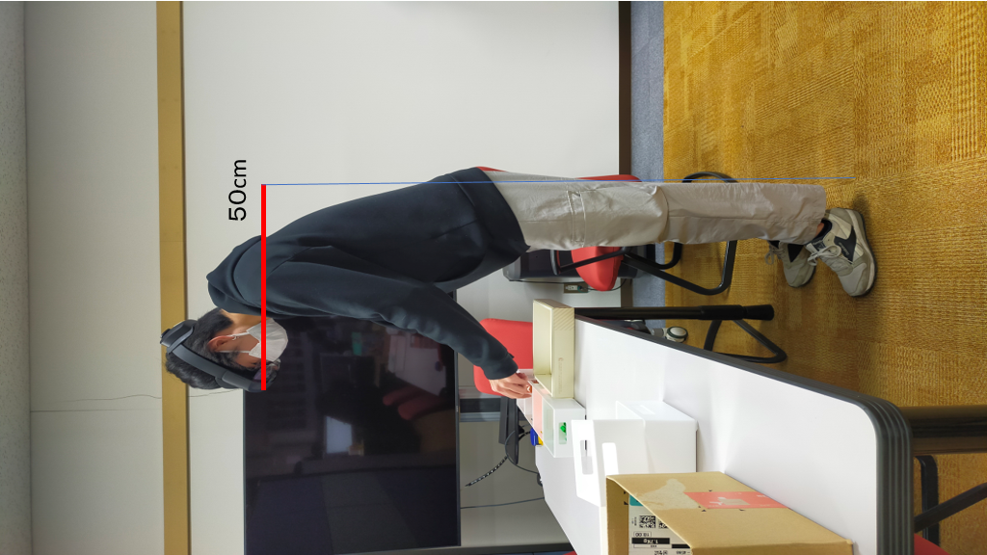
ナビゲーション方法(2/4)
UI1(方距)
MRデバイスに方向を矢印で，距離を数字で表示する
情報を表示するだけであり，最終的に人が判断する
人が作業中前かがみになることを考慮し調整（-0.5m）
Notes:
４つにわけて丁寧に説明

Slide 14
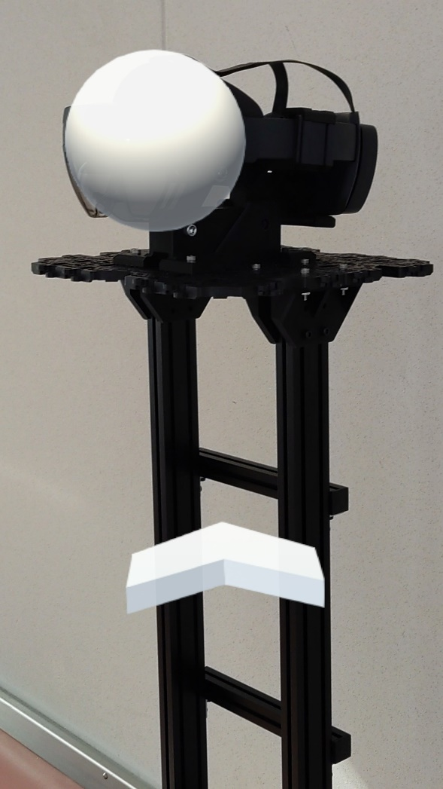
ナビゲーション方法(3/4)
UI2(方大)
システムが危険度のレベルを矢印の大きさとして表示する
ここでは危険度を距離のみから設定している
最小1/100，最大2倍の大きさ
危険度をシステムが判断し，それを元に人が避ける判断をする
Notes:
４つにわけて丁寧に説明

Slide 15
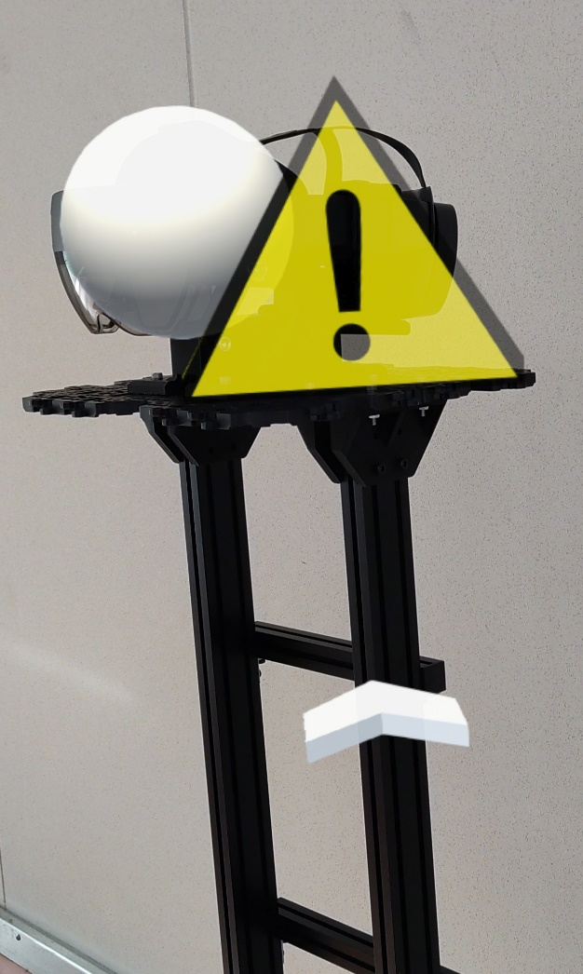
ナビゲーション方法(4/4)
UI3(方危)
システムが人の避けるタイミングを決定し、マーク表示を行う
人が作業中前かがみになることを考慮し0.7mで表示
システムが避けるタイミングを判断し、人は従うだけ
Notes:
４つにわけて丁寧に説明

Slide 16
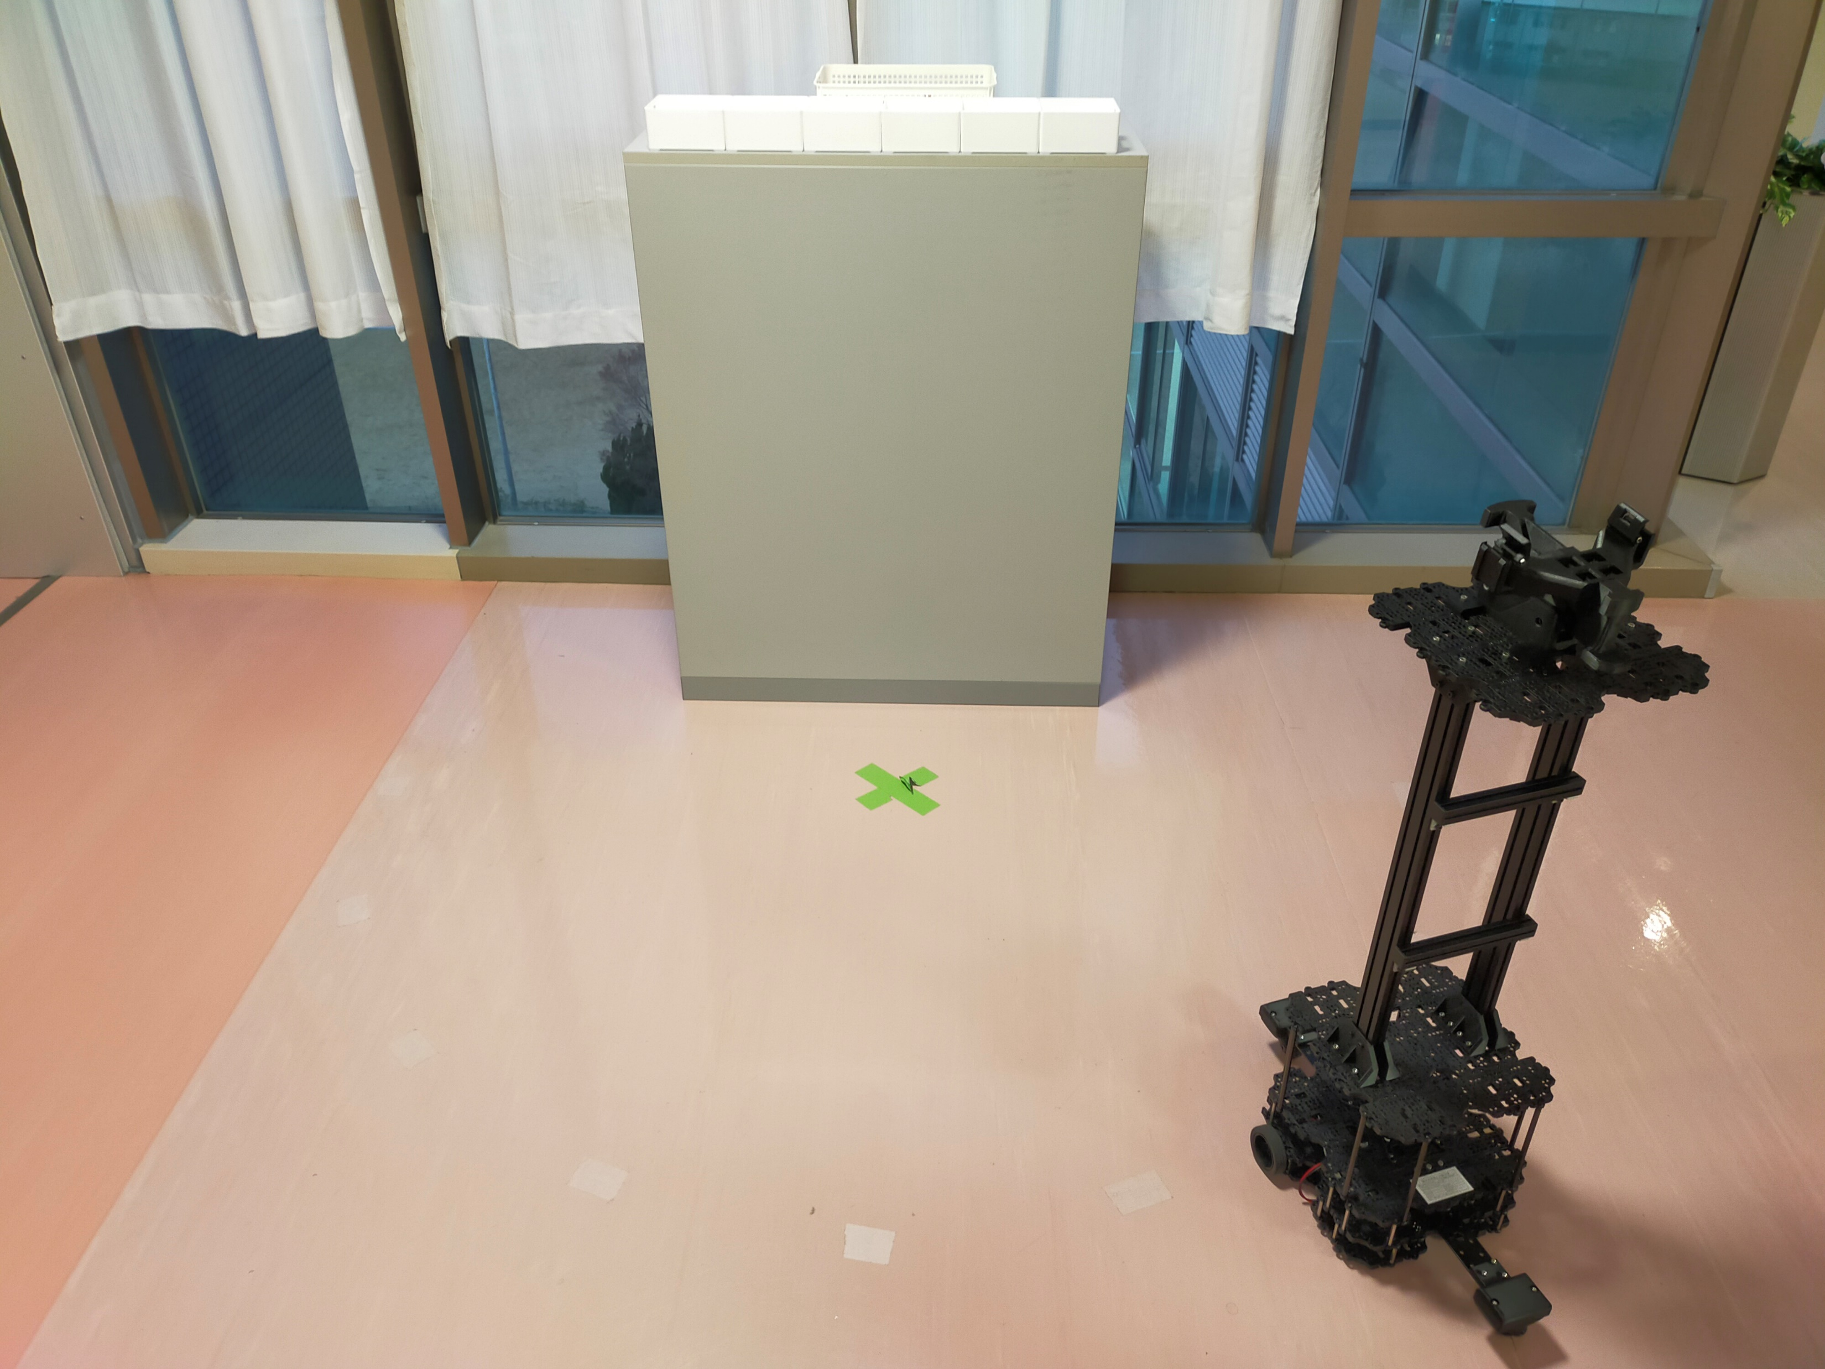
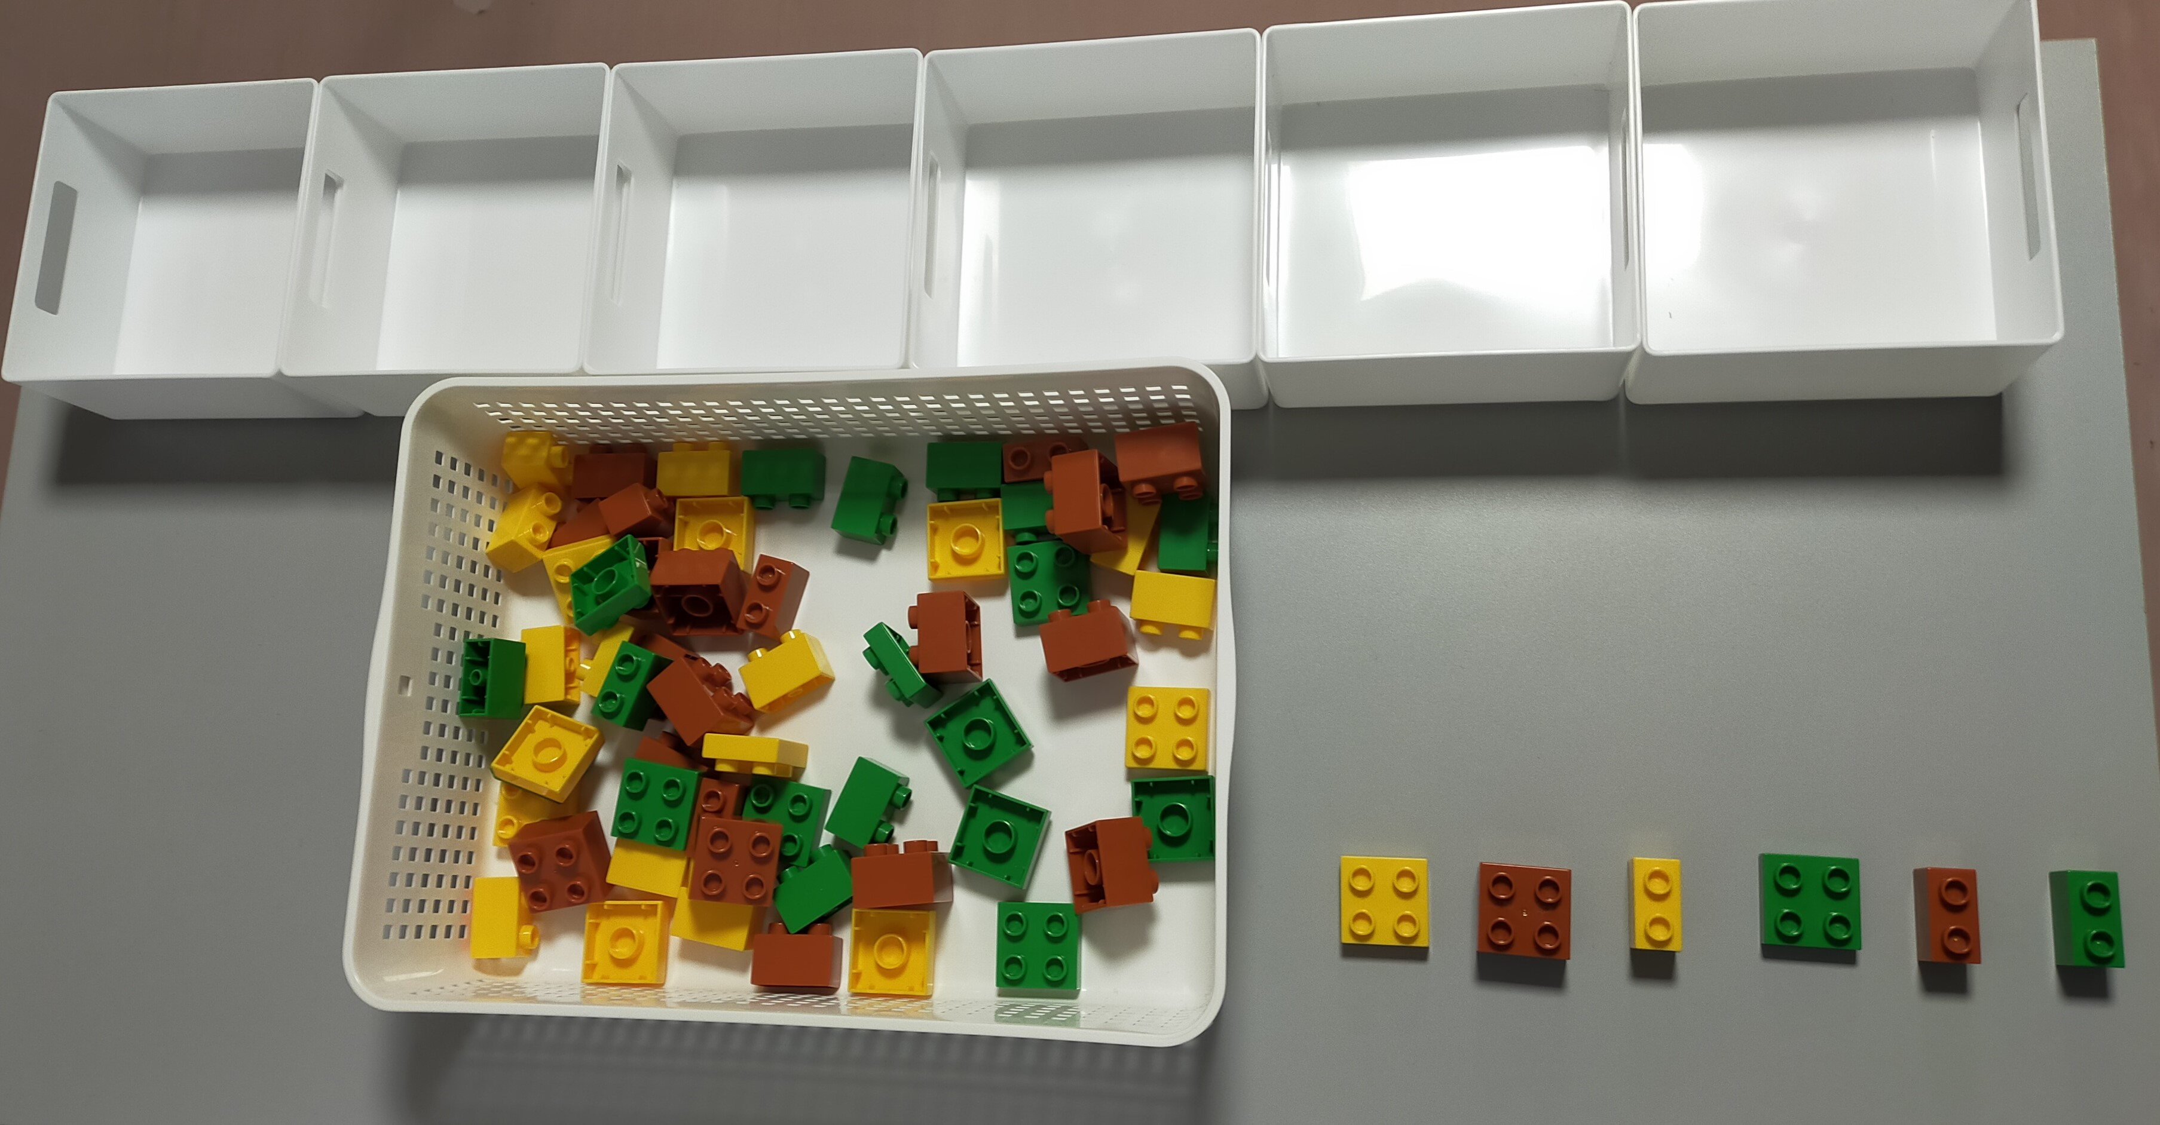
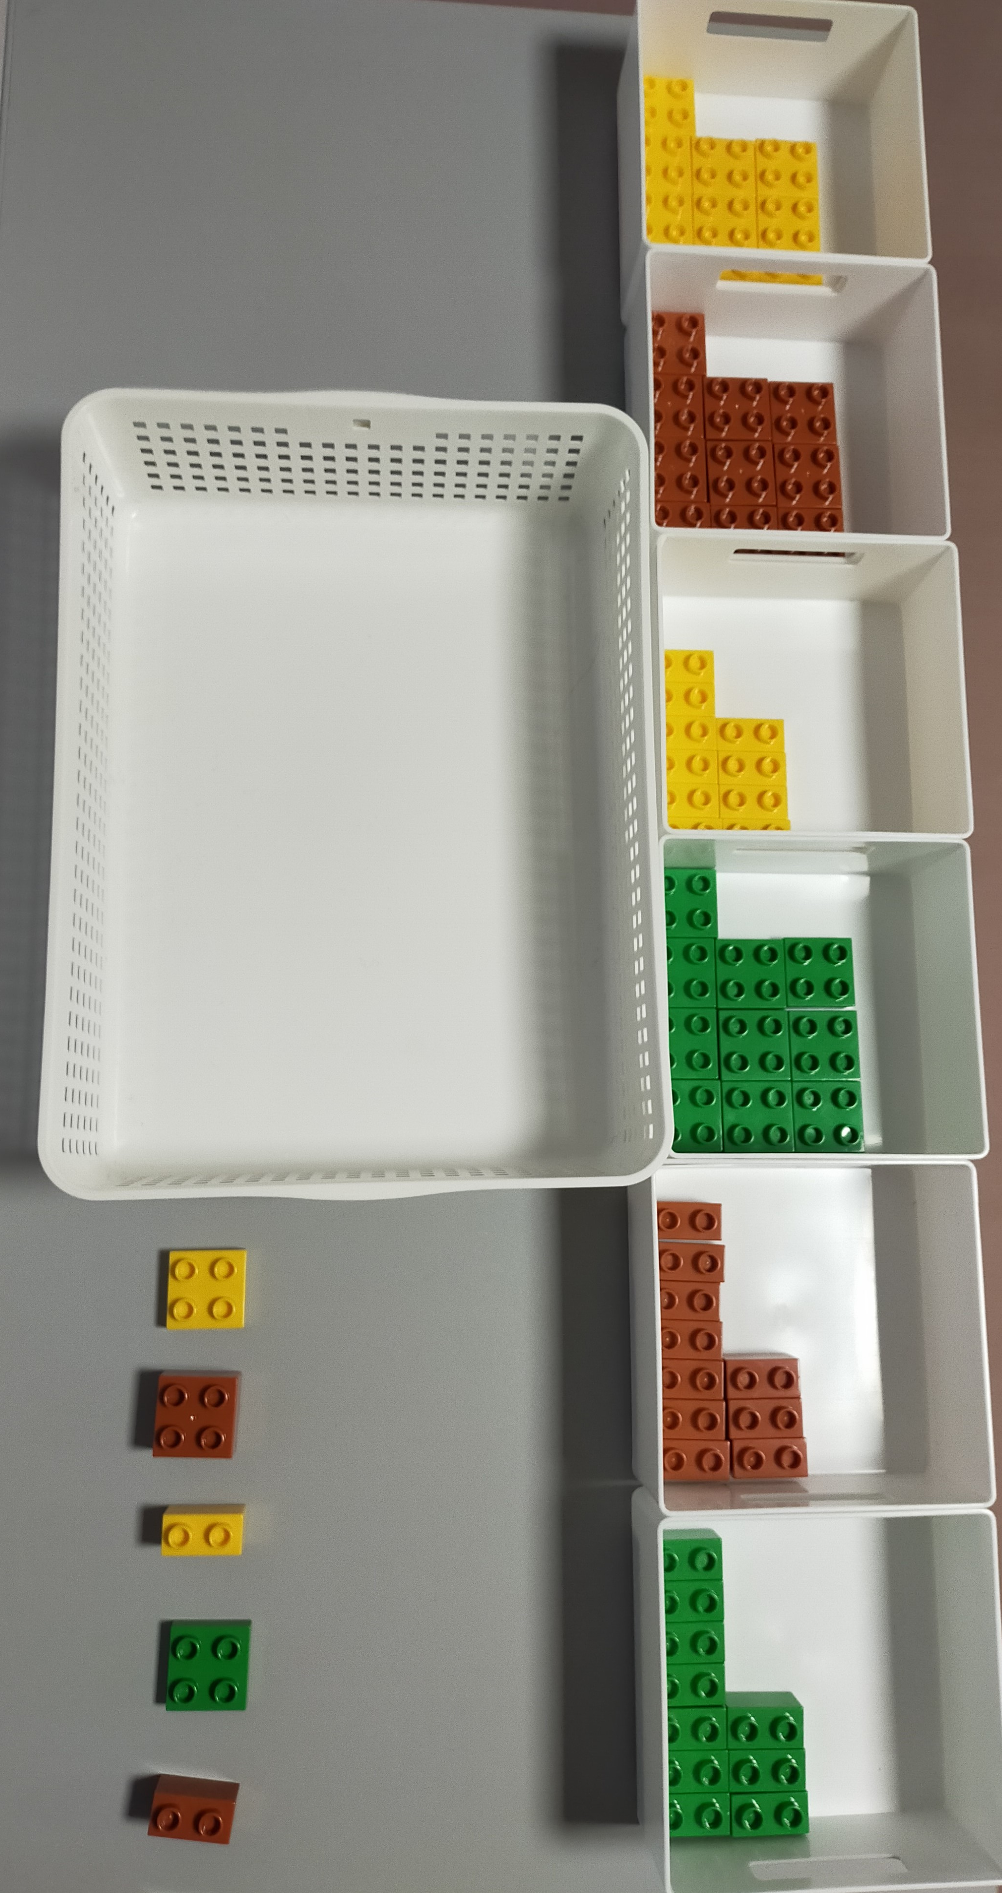
実験内容
タスク
被験者
UIなし
３種類のUI
（順番はランダム）
UIなし
16
Notes:
実験内容
このようにセッティングされた環境で、
被験者にホロレンズを着用してもらい、バツ印の位置に立ってもらって、タスクをこなしてもらう。
ロボットは、各白点を行き来し、途中、何度も被験者がタスクをしているバツ印の方へ向かってくる。
それを回避しつつ、タスクを完了させる。
タスク内容は、ブロックの仕分け作業です。
初めにUIなし、次にランダムな順番でUIありを３つ、最後にUIなしで、計５回タスクを行ってもらいました。

Slide 17
評価方法
安全：ロボット側の回避行動に依存せず人間主体でロボットとの衝突を回避すること。
主観的評価：ぶつかりそうだと思った(アンケート)
客観的評価：衝突回数
効率：ロボットに気を取られるあまり作業への集中度が下がることがないこと。
主観的評価：タスクへの集中度(アンケート)
客観的評価：タスクにかかる時間
２４人の被験者のデータをもとに評価

Slide 18
実験結果：1.被験者の反応特性
被験者は常に周囲を確認するため，小さなブレが生じる
ロボットが接近する際，被験者は回避行動を取り，大きく上振れる
人の避けるタイミングとUIの関係の分析など．．．

Slide 19
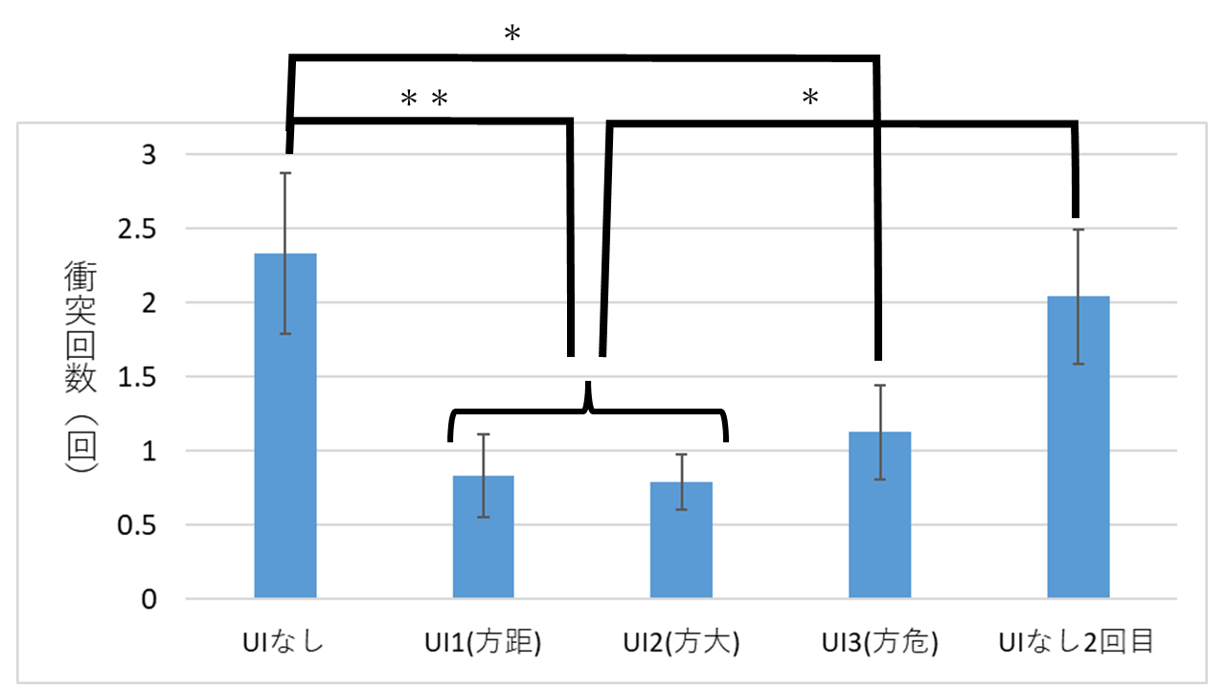
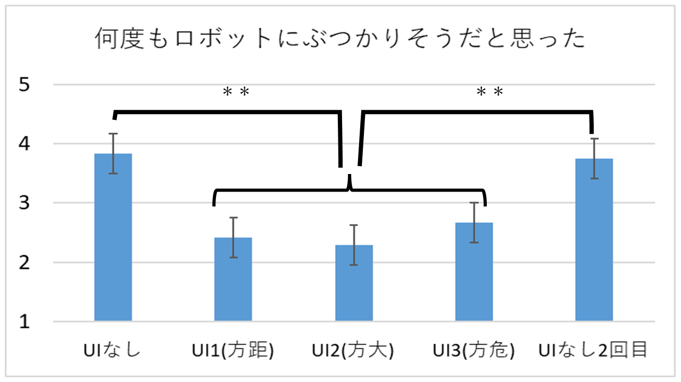
実験結果：2.安全の評価
主観的評価
客観的評価
19

Slide 20
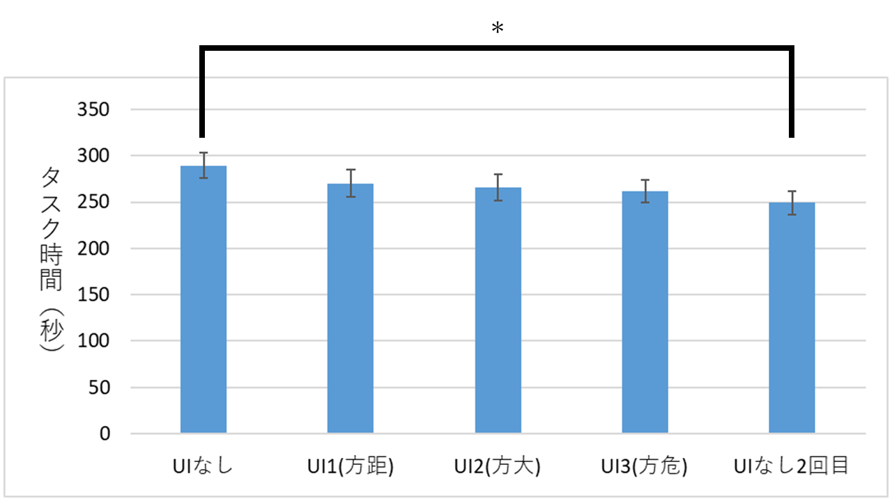
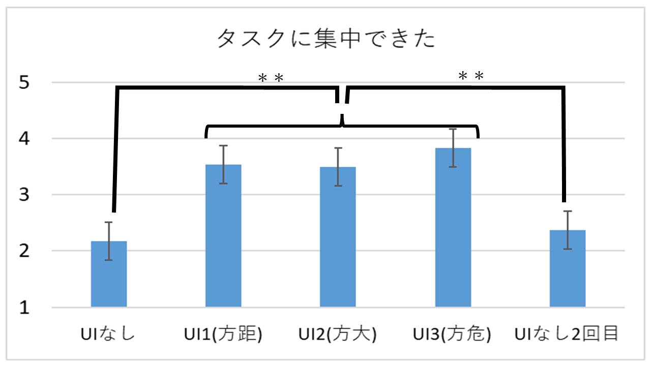
実験結果：3.効率の評価
主観的評価
客観的評価
20
Notes:
効率の主観的評価はこのようになりました。
綺麗にUIの有無で結果がわかりました、有意水準1%で有意差が認められています。
しかし、ここでもUI間での差はみられませんでした。
やはり、被験者数が少ないせいか、そもそも主観的な評価では判断割合を変えてもあまり変化はということがわかりました。

Slide 21
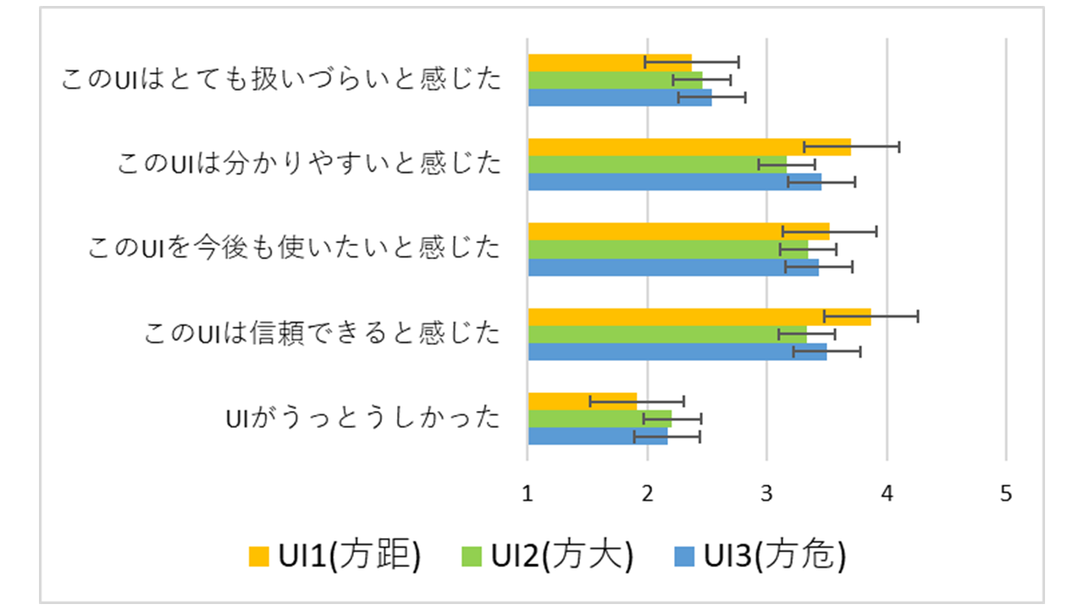
実験結果：3.UIの使用感の比較
Notes:
効率の客観的評価です。
ここではほとんど有意差が認められませんでした。
最初と最後で有意差が認められていますが、タスクへの慣れの影響だと思われます。
この有意差が認められなかった原因として、タスクへの集中度がタスク処理時間に結び付かなかったことがあげられます。
タスクが簡単すぎて、集中が欠けた状態でもこなせてしまったことが原因です。

Slide 22
まとめ
人に視覚的な情報を提示することで
安全：衝突回数を減らしつつ、安心して作業することができた
効率：ロボットに気を取られず、集中して作業することができた
提示する情報量の大小で差異はあまり見られなかったが
少ない情報量でシステムに判断を委ねると衝突回数が多くなってしまう
可能性がある
今後の課題
集中度が効率に結び付くタスクを選ぶ必要性
人をより安全、効率に作業できるように誘導するUIの検討
複数台、移動速度の速いロボットでの検証
被験者の避けるタイミングとUIの関係を分析
Notes:
まとめとして、
人に視覚的な情報を提示することで
ナビゲーション目標である
安全と効率を向上させることができることがわかった。
また、本研究では情報量の違いによる被験者の反応の変化を検証したが、有意差はあまり見られなかった。
今後の研究課題として、。。。
貴重なお時間いただき、ありがとうございました

